Slide 1
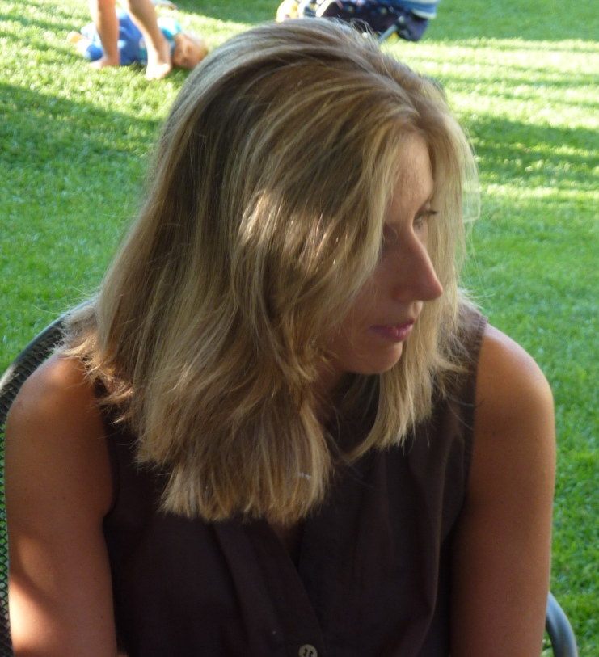
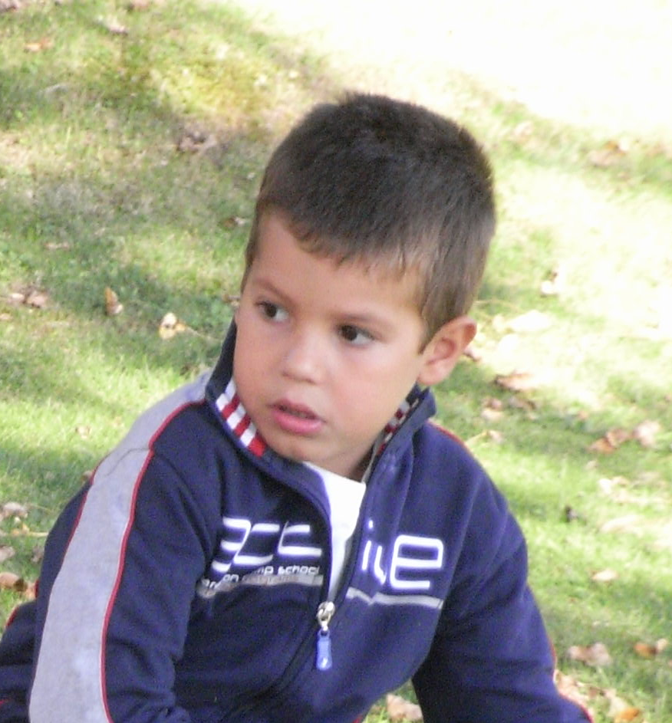
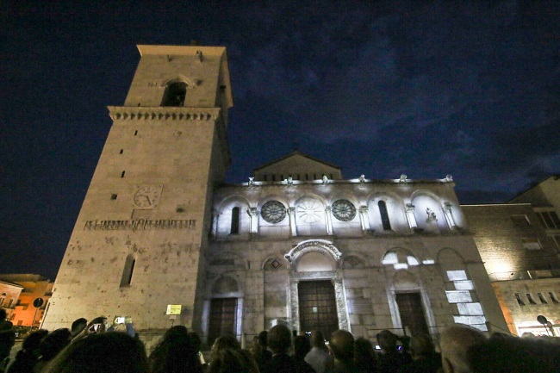
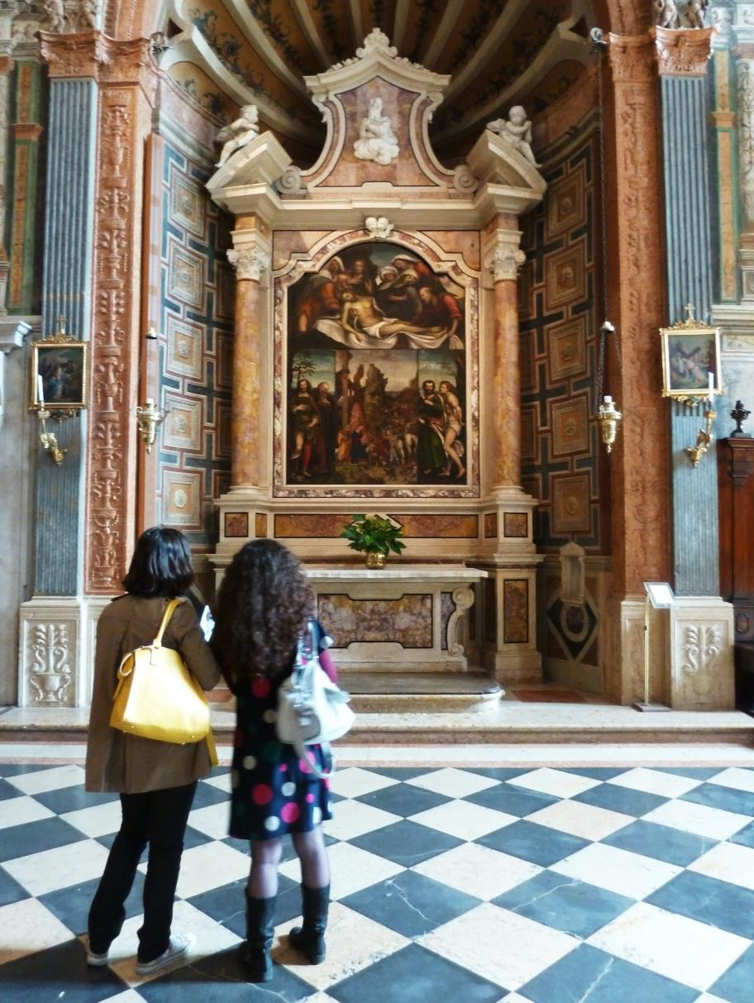
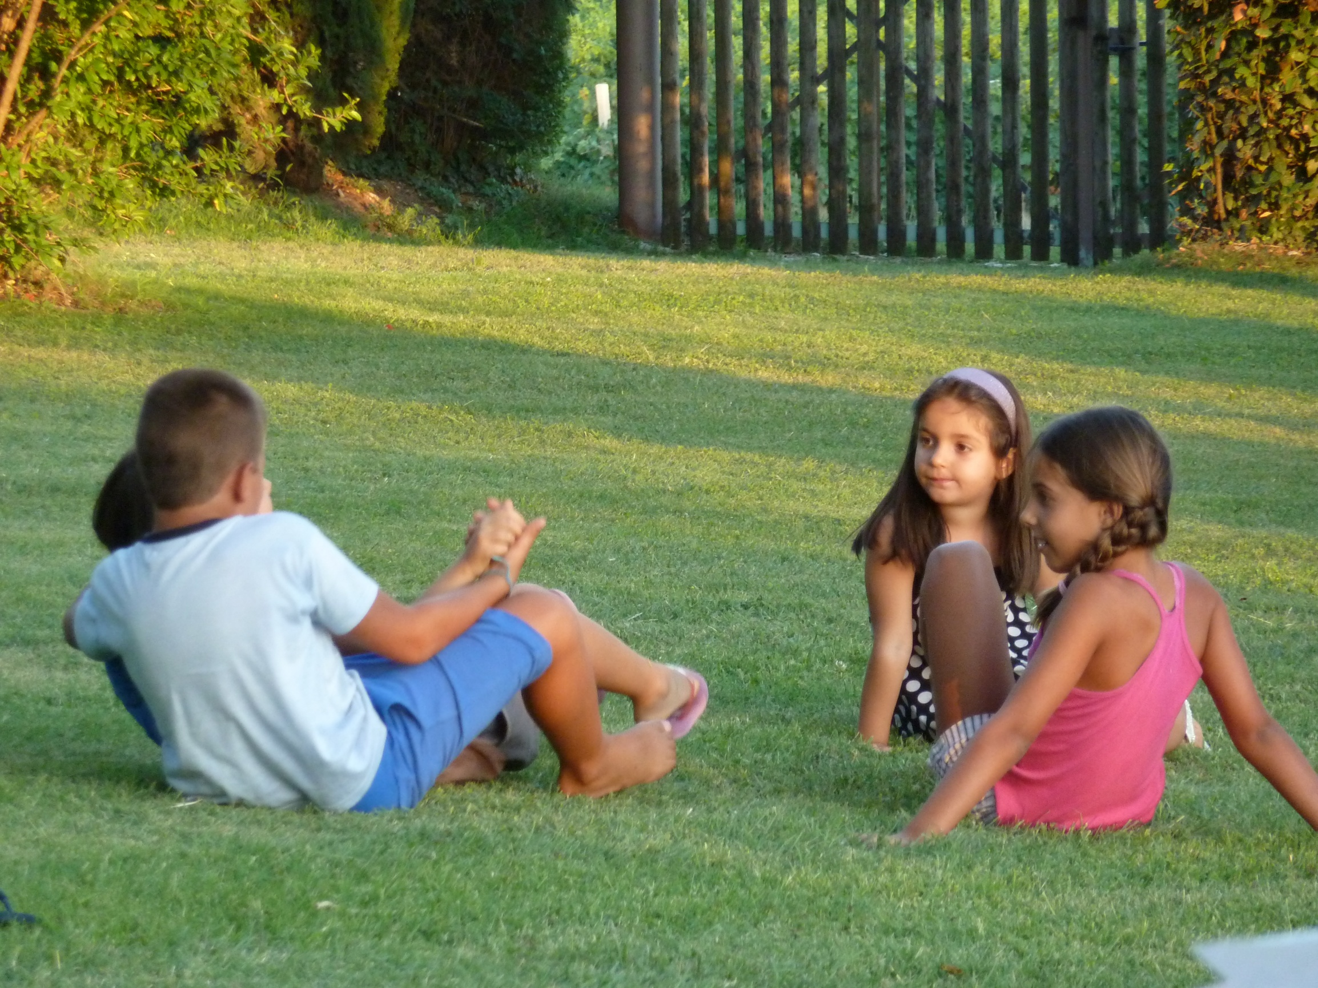
L’ARTE CRISTIANA:
UN TESORO DELLA TRADIZIONE CHE STUPISCE,
EDUCA
ED ANNUNCIA!

Slide 2
“È bene che ogni catechesi presti una speciale attenzione alla “via della bellezza” (via pulchritudinis).
Annunciare Cristo significa mostrare che credere in Lui e seguirlo non è solamente una cosa vera e giusta, ma anche bella, capace di colmare la vita di un nuovo splendore e di una gioia profonda, anche in mezzo alle prove. In questa prospettiva, tutte le espressioni di autentica bellezza possono essere riconosciute come un sentiero che aiuta ad incontrarsi con il Signore Gesù. Non si tratta di fomentare un relativismo estetico che possa oscurare il legame inseparabile tra verità, bontà e bellezza, ma di recuperare la stima della bellezza per poter giungere al cuore umano e far risplendere in esso la verità e la bontà del Risorto. Se, come afferma sant’Agostino, noi non amiamo se non ciò che è bello, il Figlio fatto uomo, rivelazione della infinita bellezza, è sommamente amabile, e ci attrae a sé con legami d’amore.

Slide 3
Dunque si rende necessario che la formazione nella
“via pulchritudinis” sia inserita nella trasmissione della fede.
È auspicabile che ogni Chiesa particolare promuova l’uso delle arti nella sua opera evangelizzatrice, in continuità con la ricchezza del passato, ma anche nella vastità delle sue molteplici espressioni attuali, al fine di trasmettere la fede in un nuovo “linguaggio parabolico”.
Bisogna avere il coraggio di trovare i nuovi segni, i nuovi simboli, una nuova carne per la trasmissione della Parola, le diverse forme di bellezza che si manifestano in vari ambiti culturali, e comprese quelle modalità non convenzionali di bellezza, che possono essere poco significative per gli evangelizzatori, ma che sono diventate particolarmente attraenti per gli altri.
PAPA FRANCESCO – Evangelii Gaudium 167:

Slide 4
Come è stato segnalato da parte del Magistero e dalla riflessione catechetica contemporanea, è innegabile che la
“via della bellezza” meriti una specifica considerazione ed uno specifico interesse pastorale da parte delle nostre comunità cristiane: questo impegno sta già rivelando infatti la sua fecondità, e lo farà tanto più quanto più sarà innervato nella vita ecclesiale.

Slide 5
Nell’ambito della sinfonia dei linguaggi dell’evangelizzazione, è un dato ormai acquisito che, oltre a quello narrativo, quello della Via Pulchritudinis ha un suo specifico valore, legato al fatto che l’arte figurativa rappresenta e contemporaneamente trasfigura il messaggio della salvezza.

Slide 6
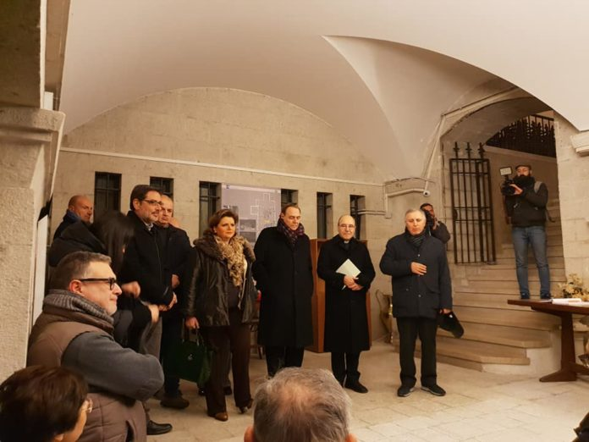
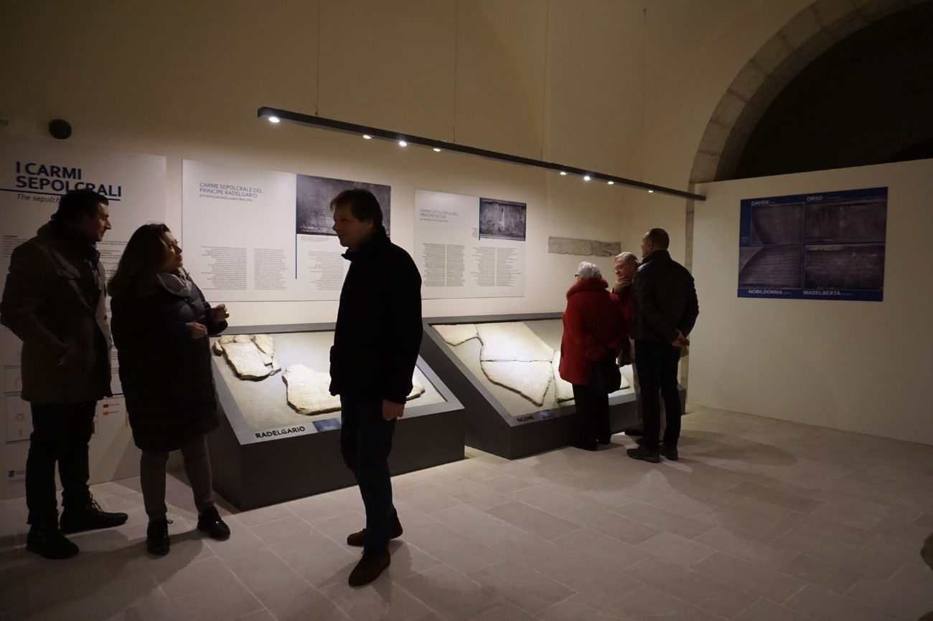
Tuttavia, anche se la nostra specifica prospettiva si colloca nell’orizzonte dell’annuncio della Parola, non c’è ambito pastorale che non possa avvalersi di questo contributo.

Slide 7
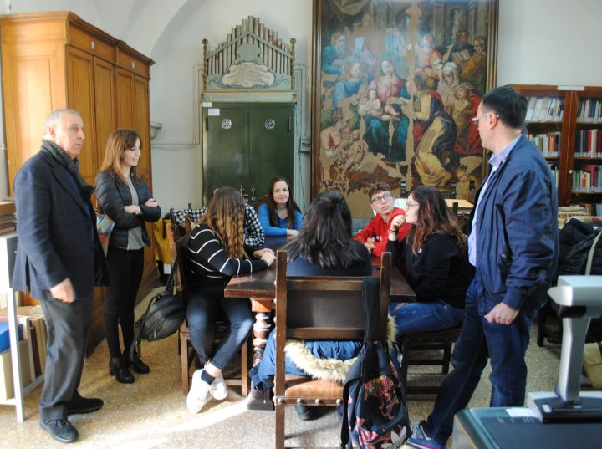
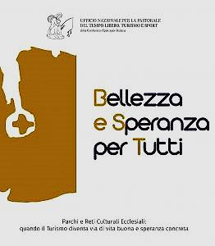
Ne è segno l’interesse crescente di chi resta marginale rispetto ai circuiti pastorali tradizionali
(Cfr. Documento «Bellezza e speranza per tutti» - C.E.I. Uff. Past. Turismo…).

Slide 8
Una testimonianza nata dall’incontro con un dipinto:
“Pensai che, come spesso accaduto, l’arte, seconda solo alla vita, era ancora una volta in grado di indicare il centro, cioè il Verbo incarnato, meglio delle parole, spesso propense a generare soltanto un impari verbo incartato”
(Filippo Ciampanelli)

Slide 9
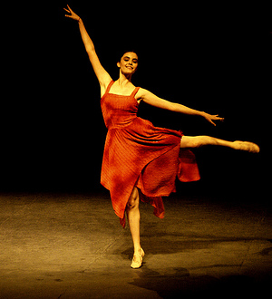
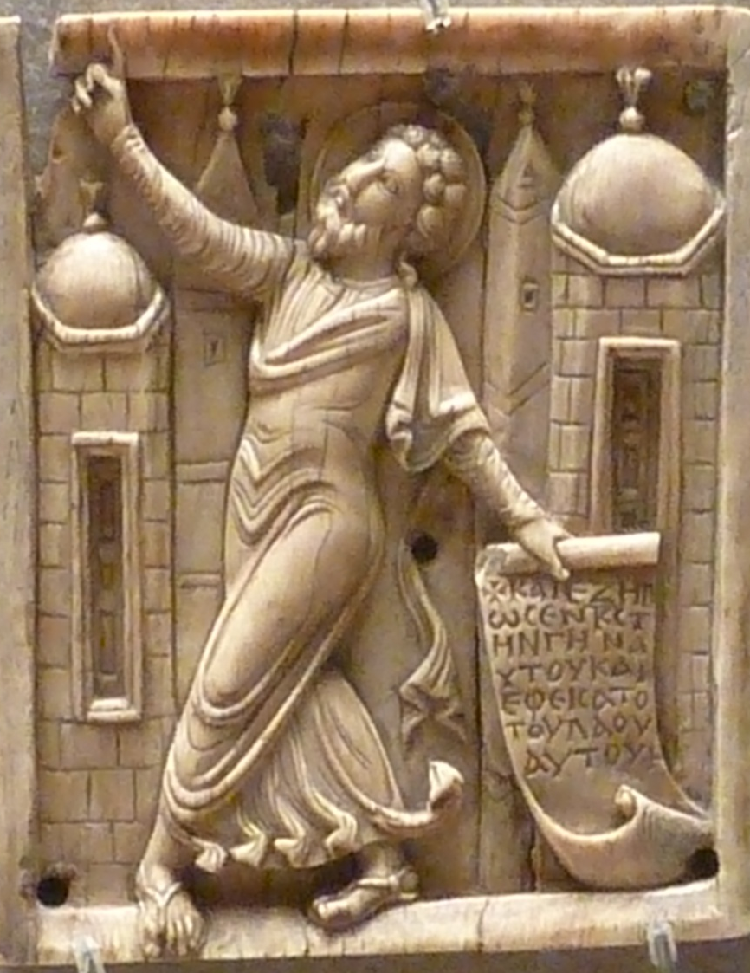
UN’ARTE CHE OFFRE UN ANNUNCIO
PER UNA VITA BUONA

Slide 10
Queste convinzioni posso essere raccolte prima di tutto nella prospettiva di un annuncio per una vita buona secondo il vangelo.
Il gran numero di capolavori creati dal cristianesimo ha offerto, e continua ad offrire ancor oggi, un contributo fondamentale non solo in ordine alla fede, ma anche alla educazione globale della persona

Slide 11
Quella dell’arte cristiana è un forma di educazione allo stesso tempo elitaria e popolare.
Gli artisti di tutti i secoli hanno saputo creare opere capaci di indirizzarsi ad un pubblico colto (religiosi, nobili etc...), ma il loro ingegno si è rivolto nondimeno a tutto il popolo di Dio.
Questo contributo si è attuato in quattro direttrici.

Slide 12
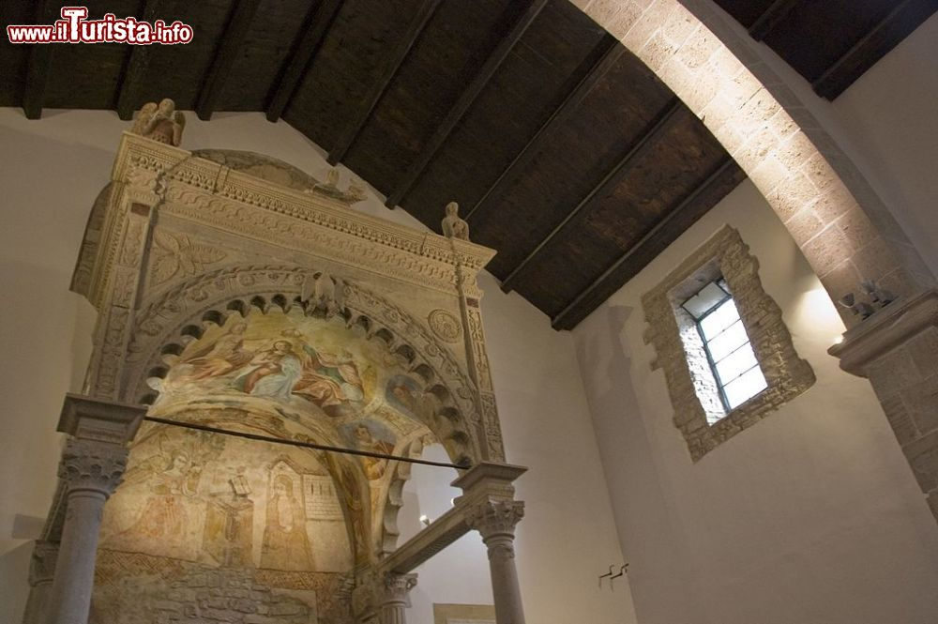
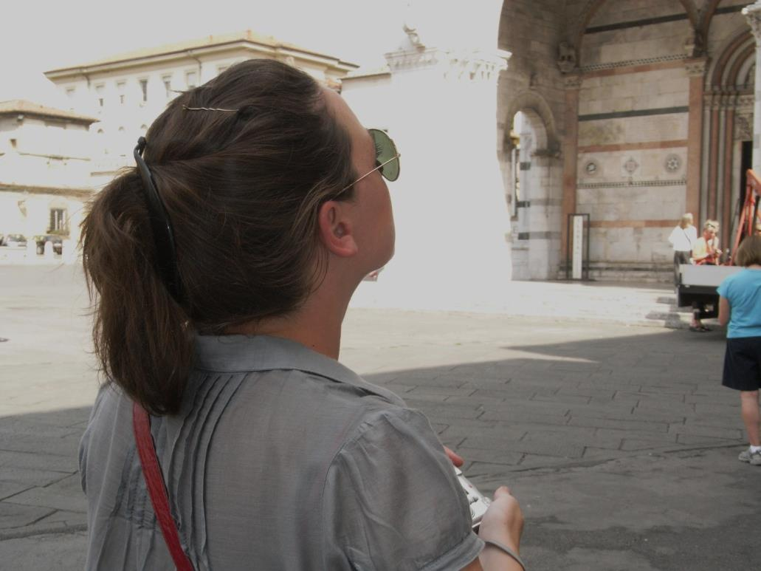
1. Un’arte che educa alla memoria

Slide 13
L’arte cristiana, fin dagli inizi, ha rappresentato il messaggio delle Scritture offrendo agli occhi dei credenti immagini narrative
(es. Ciclo di Giona …) e dogmatiche
(es. Buon Pastore, Pantocrator …).
Questa è la fede riassunta nel Credo, in cui ci viene annunciato ciò che Dio fa per noi, le sue meraviglie nei nostri confronti.

Slide 14
L’arte cristiana ha raccontato visivamente la Storia della Salvezza riassunta nel Credo, ha mostrato un modello di convivenza umana, ha aperto gli occhi alla speranza ed ha affidato agli uomini ed alle donne di ogni generazione il compito di essere “profeti”, cioè testimoni di questa fede con le parole e con la vita, diventando a loro volta un capolavoro di umanità.

Slide 15
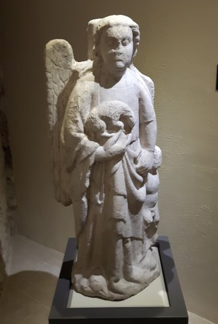
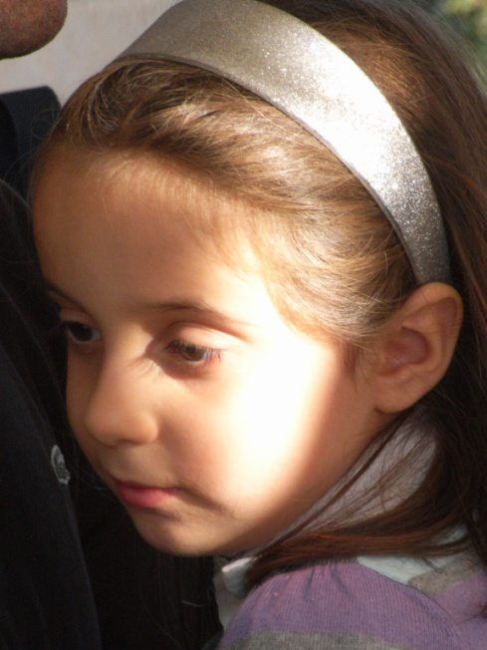
Non possiamo dimenticare che l’arte cristiana rimane disponibile come una autentica professione di fede, un’attestazione di speranza, un forte impegno per un mondo fraterno, solidale, basato sulla giustizia e sul rispetto; per questo dobbiamo farne tesoro.

Slide 16
Vale la pena imparare a valorizzare questo tesoro che invita ad impegnarsi a fare proprio il sogno di Dio sul mondo, a continuarne la narrazione, a trasformare il mondo e la storia nella direzione di una umanità di figli e fratelli.
Per questo le opere d’arte che narrano la Storia della Salvezza, sono racconto, sogno e progetto.

Slide 17
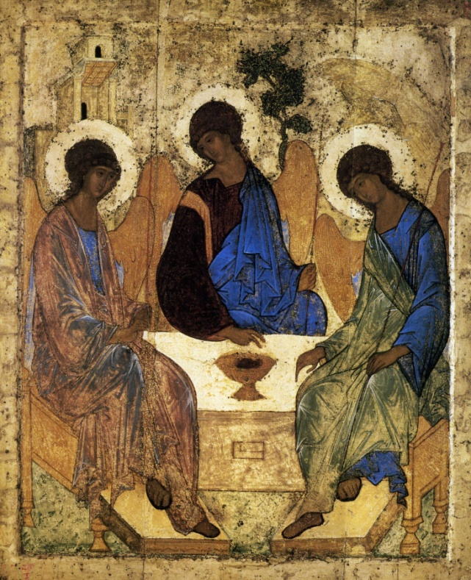
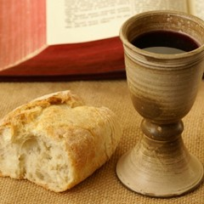
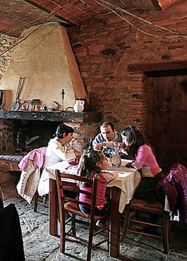
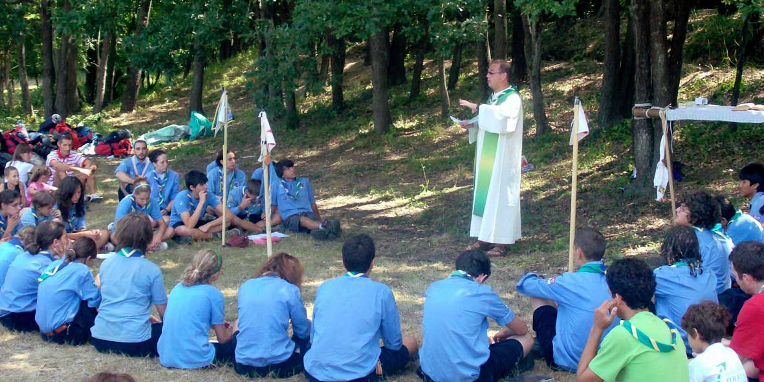
2. Un’arte che educa ai riti

Slide 18
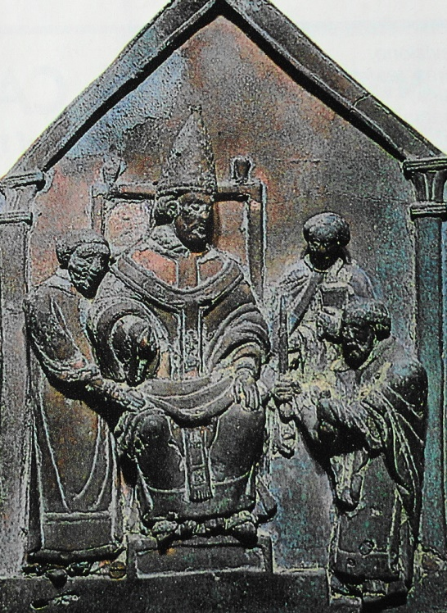
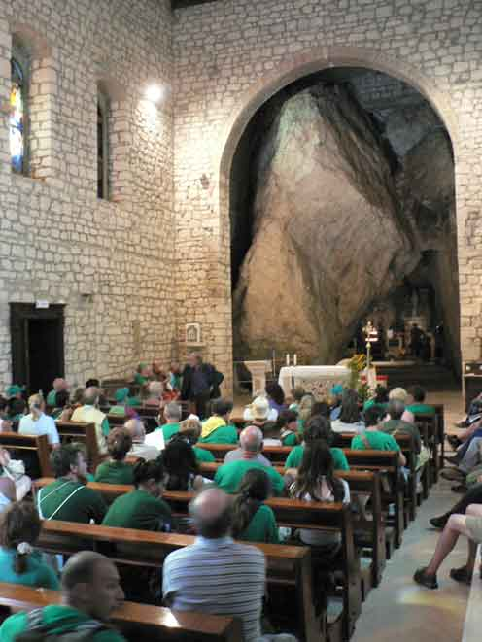
L’arte cristiana non ha solo fatto memoria delle grandi narrazioni, ma ha anche favorito l’inserimento dei credenti in questa grande Storia di Salvezza che ci raggiunge nella celebrazione dei Sacramenti.
La liturgia è esperienza rituale simbolica come esercizio di umanità.

Slide 19
Non va dimenticato che l’arte cristiana, prima che per l’annuncio, è nata a servizio della liturgia: quanti capolavori hanno accompagnato la celebrazione dei sacramenti, dall’architettura dei battisteri, passando per i grandi altari tridentini, fino alle recenti opere realizzate nel post-Concilio Vaticano II !

Slide 20
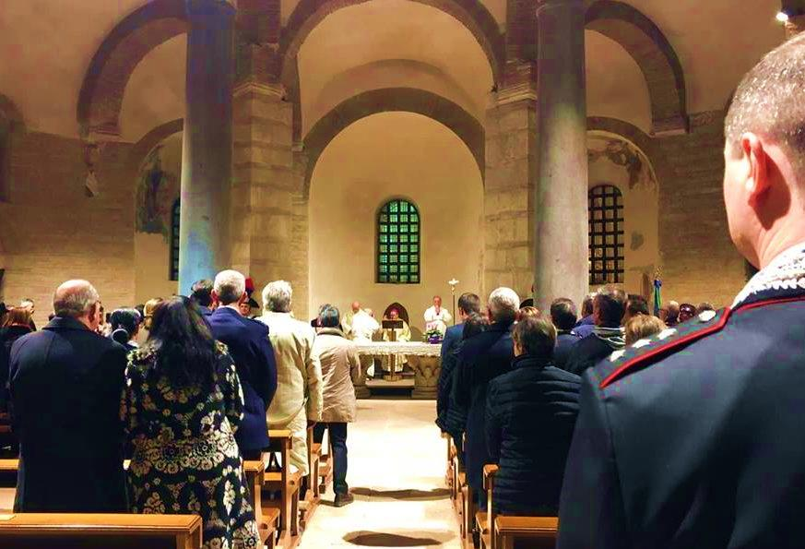
L’arte sacra, fin dai primi tempi, testimonia che la Chiesa ha sempre custodito l’educazione ai riti: questo è oggi un suo contributo educativo fondamentale, offerto ad un cultura che rischia di appiattirsi sulla scienza e sulla tecnologia.

Slide 21
È importante dunque salvaguardare non solo i tempi ma anche i luoghi di memoria, come gli edifici, le decorazioni scultoree e pittoriche, le suppellettili ed i paramenti: queste opere che celebrano la vita, sembrano “inutili” in una prospettiva tecnica, ma risultano invece decisive per il senso della vita.

Slide 22
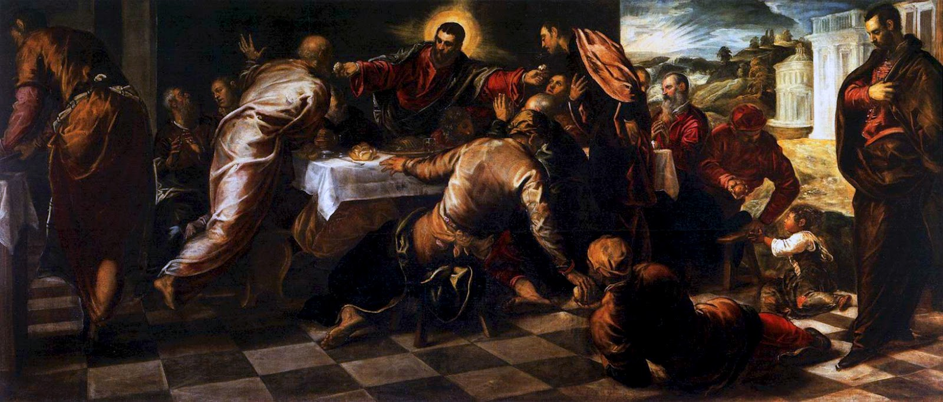
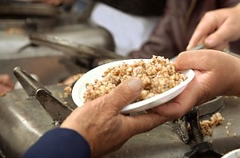

3. Un’arte che educa al bene

Slide 23
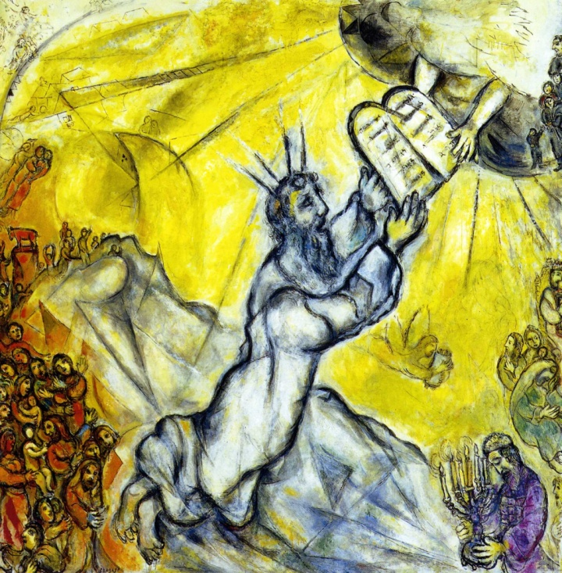
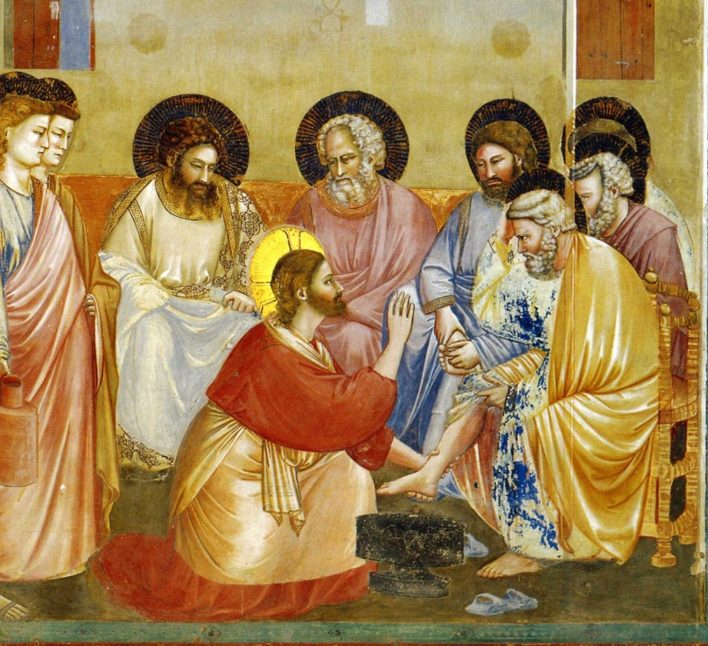
L’arte cristiana ha anche interpretato la valenza educativa morale del messaggio evangelico incentrata sul comandamento dell’amore, sintesi del Decalogo.

Slide 24
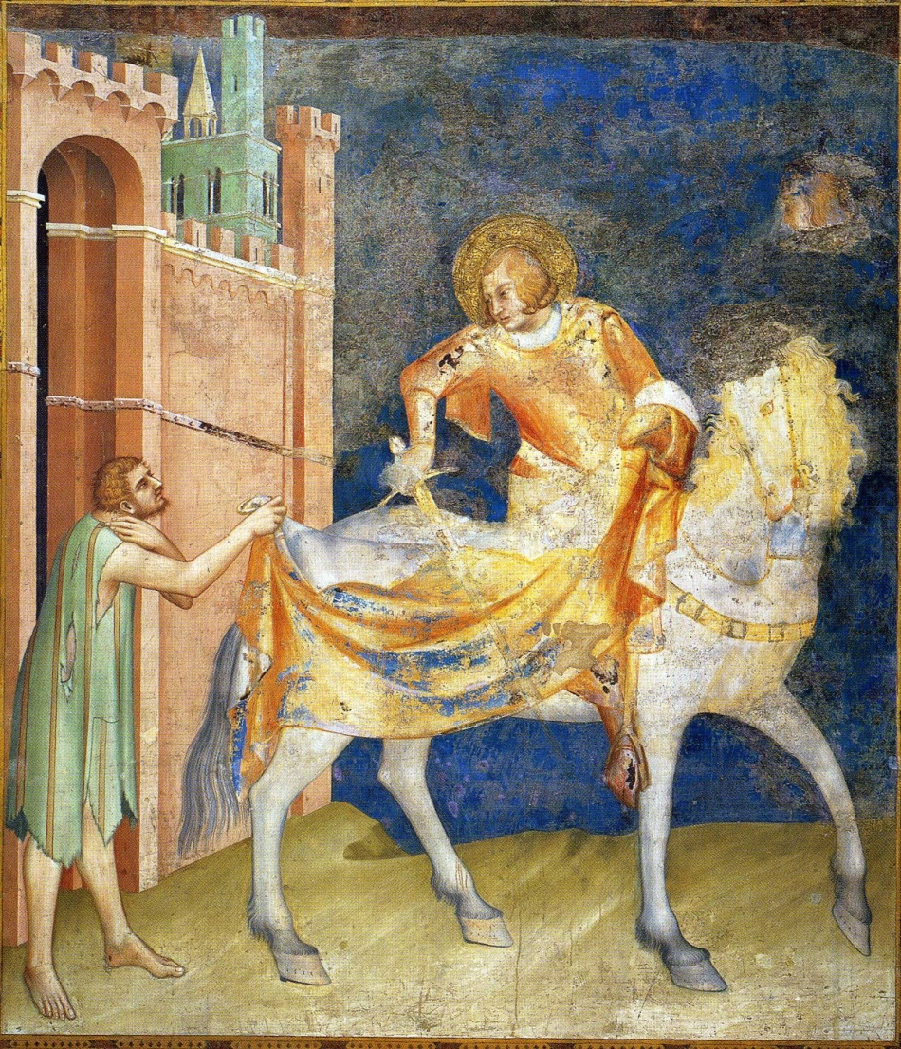
Sono numerosissime le opere che rappresentano
Maria e i Santi
(modelli di bene), come pure le Virtù
(contrapposte ai vizi), e le opere di Misericordia
(esemplificazioni della carità ispirate alla pagina di Mt. 25).

Slide 25
L’immagine artistica ha infatti la capacità di muovere, di spingere all’azione, nel senso della profondità e della bellezza che rivela: l’arte cristiana, può quindi “far bene”, perché può essere testimonianza capace di suscitare il gusto, l’armonia, la finezza, un “occhio chiaro” e quindi può diventare un “utile esercizio di umanità”.

Slide 26
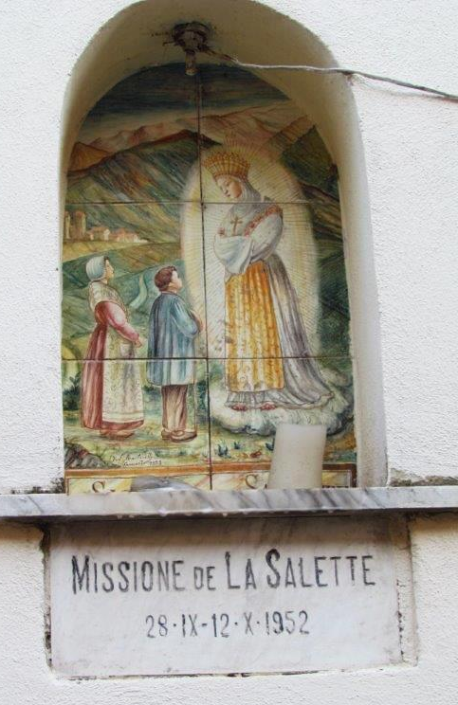
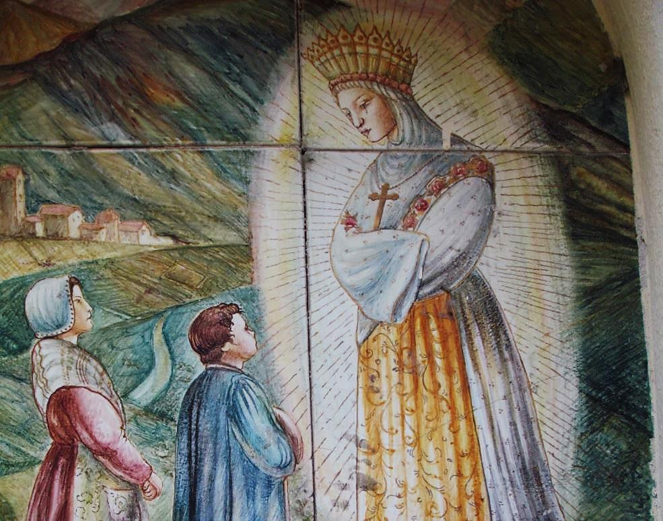
4. Un’arte che educa all’interiorità

Slide 27
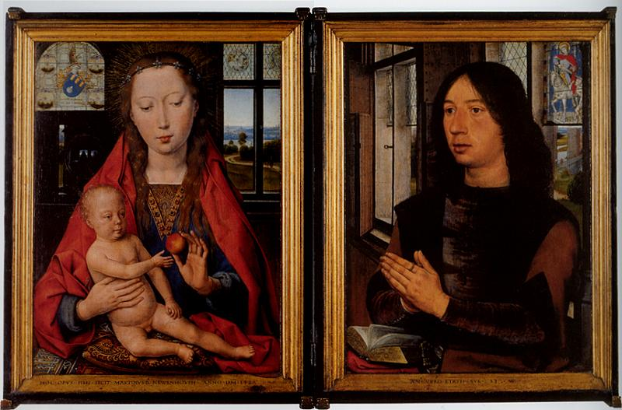
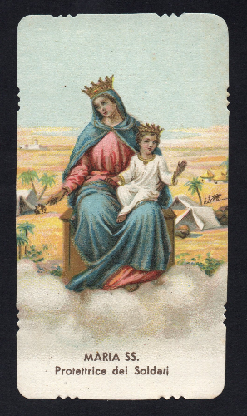
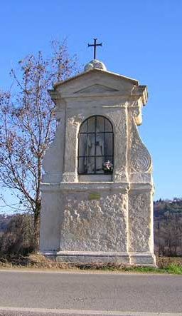
L’arte cristiana, infine, per una buona parte almeno, è stata creata a servizio della preghiera e della spiritualità.

Slide 28
L’arte cristiana invita a vivere custodendo l’interiorità, una interiorità che è sì introspezione, ma anche dialogo con una Presenza, lo Spirito, che abita il nostro cuore.
Educazione alla meraviglia, al silenzio, alla meditazione, all’esame di coscienza, in una parola alla consapevolezza del proprio mondo interiore.

Slide 29
Riassumendo …
1. l’arte cristiana ha trasmesso ed illustrato le narrazioni bibliche che stanno alle radici della nostra cultura;
2. ha celebrato la vita donandole forma, attraverso la bellezza artistica che accompagna la liturgia.

Slide 30
3. ha fornito delle regole e dei modelli per una vita buona, per non sciupare la propria esistenza e mantenerla nella libertà e nell’amore;
4. ha affidato il compito di rendere il mondo abitabile e fraterno, secondo il sogno di Dio, aiutando le persone a coltivare interiorità e spiritualità, a non vivere in maniera superficiale e distratta.

Slide 31
Certo ci sono state luci ed ombre: indottrinamenti, devozionismi e moralismi hanno abitato la vita cristiana, la catechesi, e la stessa arte sacra, ma non al punto da impedirle di essere per molte generazioni, e di continuare ad essere ancor oggi, una custodia di umanità e una offerta di umanizzazione.

Slide 32
La tradizione biblica conosce bene anche il pericolo idolatrico, quello di costruirsi il proprio “dio”, per paura e impazienza.
Ed è per questo che il cristianesimo non ha mai lasciato soli i racconti biblici e le loro rappresentazioni artistiche, ma li ha sempre accompagnati con la lucidità del pensiero, cioè della teologia; ha sempre creato, dando da sognare e al contempo da pensare …

Slide 33
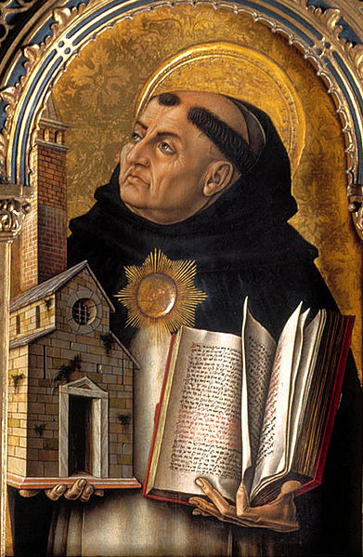
… ha intrecciato immagini e riflessione, racconti e argomentazioni, ha sposato indissolubilmente affectus fidei ed intellectus fidei.

Slide 34
NOTA BENE: Una valorizzazione dell’arte nella prospettiva dell’annuncio sarà autentica solo quando chi la attuerà condividerà con altri ciò che lui per primo avrà vissuto in questo incontro, raccogliendone emozioni e significati; quando ne parlerà da testimone più che da esperto.

Slide 35
La proposta di valorizzare un’opera d’arte nell’ambito dell’annuncio sarà autentica quando sarà decentrata rispetto al testimone, quando cioè questa proposta sarà discreta e attirerà l’attenzione sull’opera, non sull’annunciatore.

Slide 36
Per altro verso, però, essa dovrà sempre coinvolgere i tre soggetti in questione:
- ciò di cui si parla
(l’opera ed il suo messaggio),
- colui che ne parla
(il testimone/guida), e colui al quale e - col quale si parla
(il destinatario/partner della comunicazione).

Slide 37
Ciò significa assumere un linguaggio tri-tonale:
1. TESTIMONIALE: chi ci ascolta sente che ci siamo dentro noi…
2. RIVELATIVO : chi ci ascolta comprende che al centro c’è il messaggio dell’opera
3. OSPITALE: chi ci ascolta ritrova qualcosa di sé, della sua vita

Slide 38
UNA CONCLUSIONE “PROFETICA”
“Se il nostro patrimonio storico e artistico, e cioè il tessuto unico delle nostre città, non genera futuro in termini di cittadinanza, integrazione, eguaglianza costituzionale e vita sociale, allora non serve a niente, e non vale la pena di conservarlo”
(TOMMASO MONTANARI)

Slide 39
Se questo è vero in generale, è giusto che, ancora di più come credenti, si cerchi in tutti i modi di rimettersi in sintonia con lo straordinario deposito dell’arte cristiana.
È infatti da quel cuore antico e moderno di bellezza che si potrebbe ripartire per una rinnovata riscoperta del fascino, della grazia dell’identità cristiana.

Slide 40
“Le nostre cosiddette “città d’arte” possono di nuovo dare forma ed alimento a una vita civile la cui missione principale dev’essere, oggi, quella di fornire un modello culturale alternativo al mercato, di favorire l’integrazione tra italiani ed immigrati, di permettere la frequentazione reciproca di classi diverse …
Le nostre città, e la loro arte non servono a trasformarci in turisti, ma a farci cittadini sovrani, e a farci tutti uguali.
È ancora possibile: dipende da noi!”
(TOMMASO MONTANARI)

Slide 41
Questa carica “profetica” è racchiusa ancor più nelle opere che sono state generate lungo i secoli da artisti e committenti ispirati al Vangelo: queste opere, sono definite a ragione “beni culturali” perché rappresentano e coltivano valori che non servono a “fare qualcosa”, ma ad “essere qualcuno” e farci diventare più umani, più degni, più liberi
… e anche più felici.
Per un credente però questi “beni culturali” si caricano del valore aggiunto di “beni spirituali”.

Slide 42
Riconosciamo infatti che questi valori, già di per sé preziosi per il critico o lo storico d’arte, lo sono ancor più per un pastore, per un ministro, per un annunciatore: i tesori dell’arte cristiana sono davvero il riflesso della fede e della pietà dei nostri padri, che per secoli hanno cercato Dio anche nella bellezza e nella bellezza hanno trovato un riflesso della Divina Rivelazione. C’è un linguaggio, con cui si è espressa la fede, fatto di edifici, di sculture, di dipinti che appartengono a tutti, non solo ai cristiani: quel linguaggio bello va studiato, tutelato, comunicato, reso comprensibile ed accessibile a tutti.

Slide 43
Il compito nostro è quello di provare a ri-ascoltare con gli occhi il messaggio delle opere d’arte tramandateci dai nostri padri, non solo per diletto, ma per riscoprirne la straordinaria modernità: questi Documenti/Monumenti vanno messi in luce, accolti e compresi senza alcuna retorica passatista, ma anzi, con il suo potere di attualizzare la storia nel senso migliore.
Questi tesori d’arte cristiana meritano la nostra attenzione
… perché sono nostri,
… perché sono parole vive.

